Slide 1
Remote Automatic Watering System
Solution Automatique d’irrigation à distance
Responsable:
M. Benslimane Abderrahim
Réalisé par:
Kanté Alpha Oumar
NDiaye El Hadj Pathé
Tran Bao Thien
Notes:
Messieurs les membres du jury bonjour,
Nous presentons le projet 1 Remote Automatic watering System qui est réalisé par:

Slide 2
Plan
Contexte General et présentation du projet
Objectifs
Architecture réseau LoRa
Solution proposée
Réseau de collecte: Branchements, preparation IDE et Programme
Réseau de transport: Architecture, authentication et chiffrement
Serveur TTN
Serveur Node-Red
Visualisation des données collectées: Serveur Grafana
Test et Resultat
Conclusion
Notes:
Notre plan se presente comme suit :

Slide 3


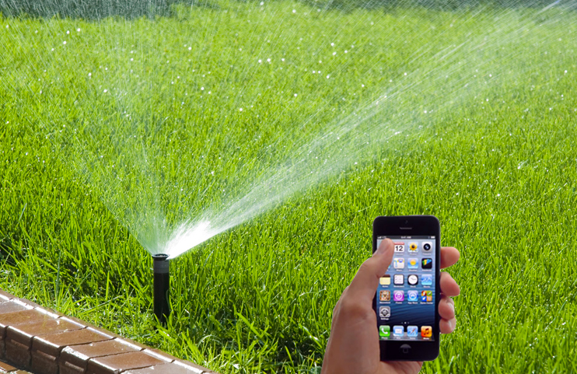
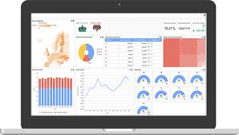

Contexte général et présentation du projet
Notes:
Dans l’optique de proposer une solution au problème de surconsommation d’eau, nous avons décidé d’appliquer l’internet des objet dans le cadre de l’agriculture.
Ce qui permettra de connaitre les besoins réels en eau de la plante.
Ainsi ce projet permettra de récolter les données des noeuds lora grace au capteur, de les envoyer sur les réseaux, les analyser, les visualiser et prendre la décision d’arroser la plante.

Slide 4

Objectifs
Les objectifs de ce projet repose sur trois points principaux:
Réseau de collecte des données
Réseau de transport des données
Programme arduino de pilotage des noeuds
Applications Node-red, InfluxDB et Grafana
Notes:
La conception d’un tel système nous impose la mise en place des éléments suivants:

Slide 5
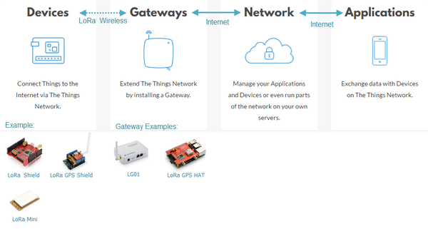
Architecture Reseau LoRa
Notes:
Notre système doit respecter l’architecture conventionnelle d’un réseau Lora qui se présente comme suit :

Slide 6
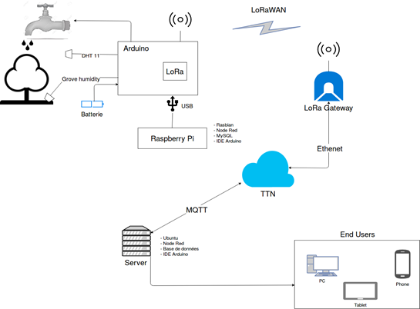
Solution Proposée

Slide 7
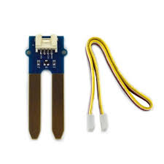
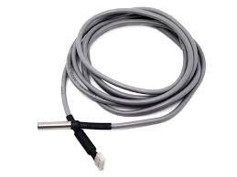
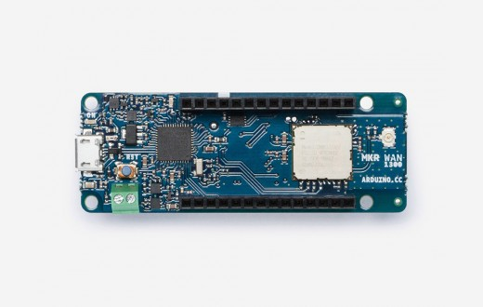
Réseau de collecte
Branchements: carte MKR, capteurs d’humidité et de température, relai, électrovanne
Programme de la carte MKR: pilotage de l’électrovanne, récupération des données de la température et de l’humidité.

Slide 8
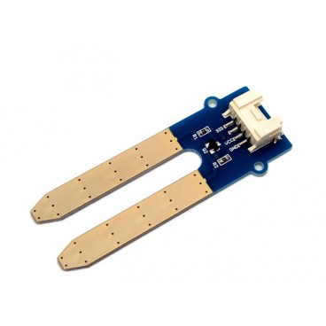
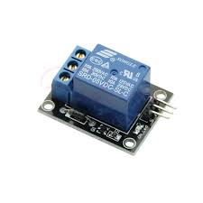
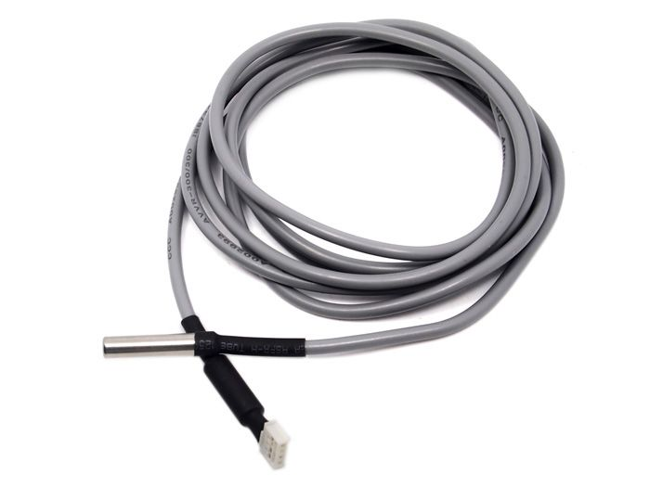
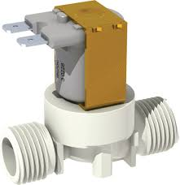
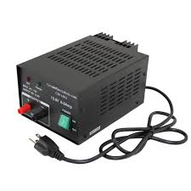
Branchements

Slide 9
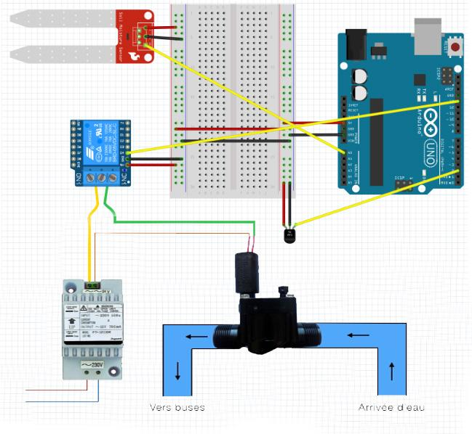
Branchements

Slide 10
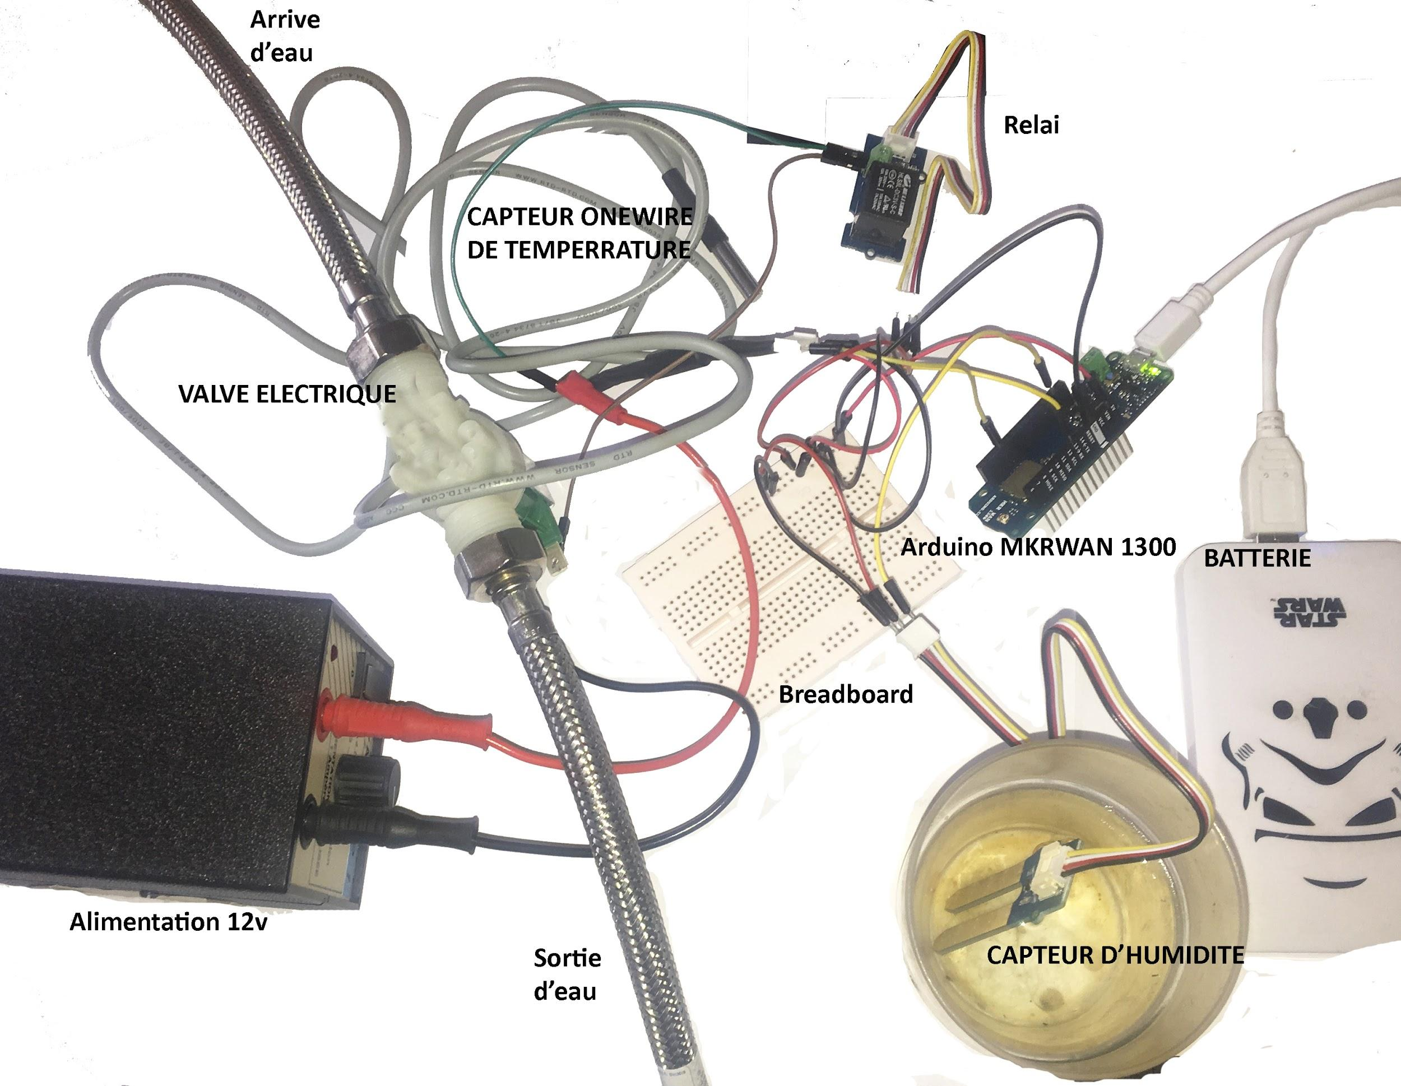
Branchements - Physique

Slide 11
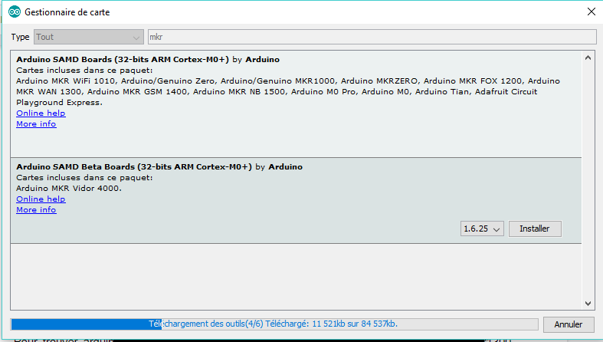
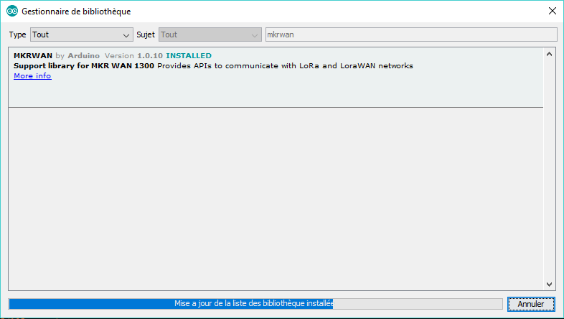
Environnement de programmation IDE Arduino
Integration module MKR - Ajout des bibliothèques
Ajout du module MKR:
Arduino SAMD Boards
Ajout des bibliothèques:
OneWire et dallas
MKRWAN

Slide 12
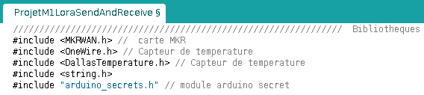
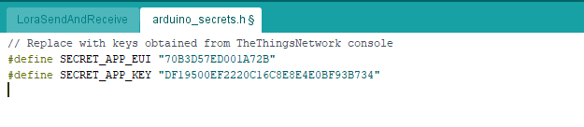
Programme Carte Arduino MKR - bibliotheques
Notes:
Ajouter la capture de arduino_secrets.h

Slide 13
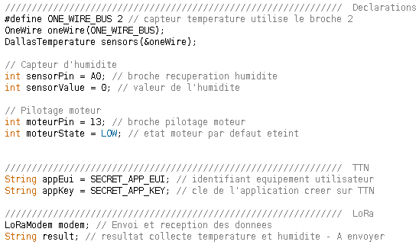
Programme Carte Arduino MKR - Variables
Notes:
Expliquer brievement

Slide 14
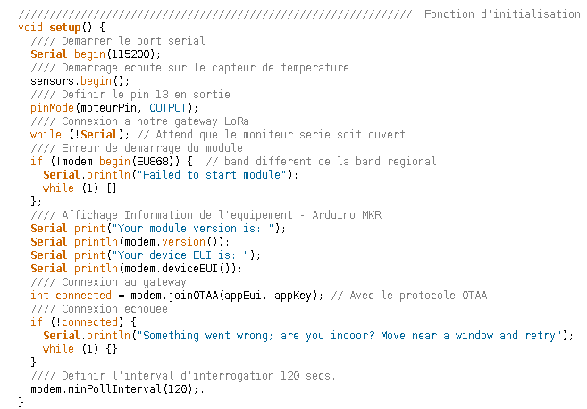
Programme Carte Arduino MKR - Fonction Setup
Notes:
Expliquer brievement

Slide 15
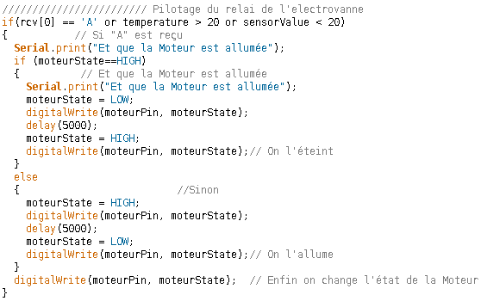
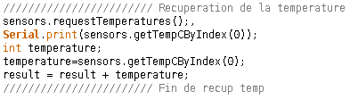
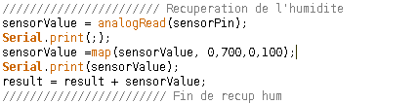
Programme Carte Arduino MKR - Fonction Loop
Temperature - Humidite - Pilotage electronnage
Recuperation de temperature
3. Pilotage de l'électrovanne
2. Récupération d'humidité
Notes:
La fonction setup, est très longue expliquer l'essentielle.

Slide 16
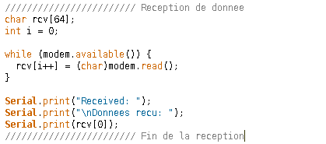
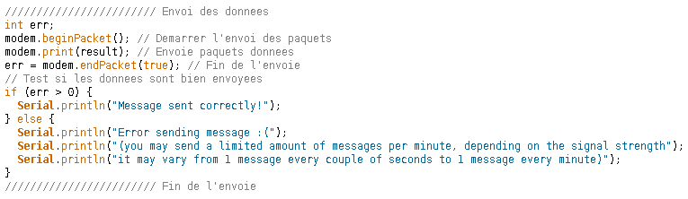
Programme Carte Arduino MKR - Fonction Loop
Envoi et reception par LoRaWAN
Envoi des donnees

Slide 17
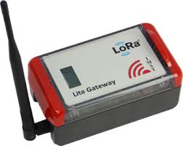
Réseau de transport
LoRaWAN
Architecture LoRaWAN
Authentification
Chiffrement
Notes:
Reseau etendu à longue portee, bas debit,interface radio, basse consommation d'énergie.

Slide 18
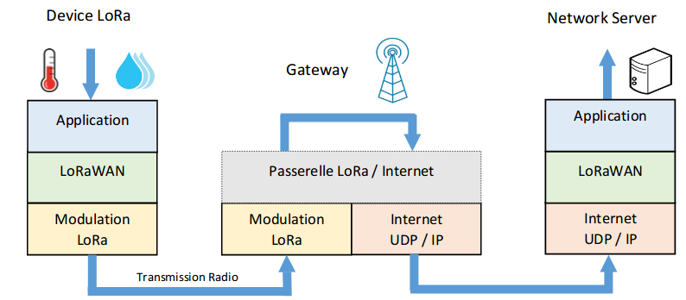
Architecture LoRaWAN

Slide 19
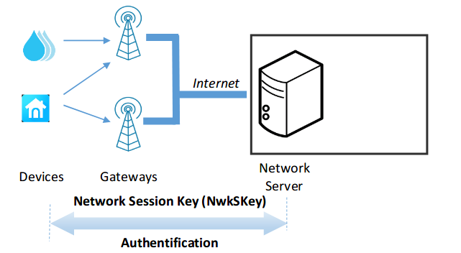
Architecture LoRaWAN - Authentication
Notes:
Les informations envoyées par le device sont authentifie par la cle AES 128 bits appelé Network Session Key. Le serve

Slide 20
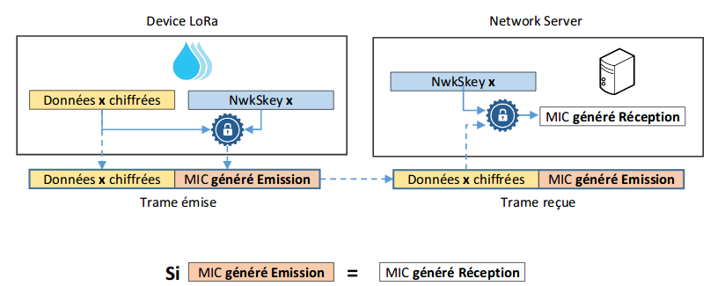
Architecture LoRaWAN - Authentication
Alors la trame est authentifiee

Slide 21
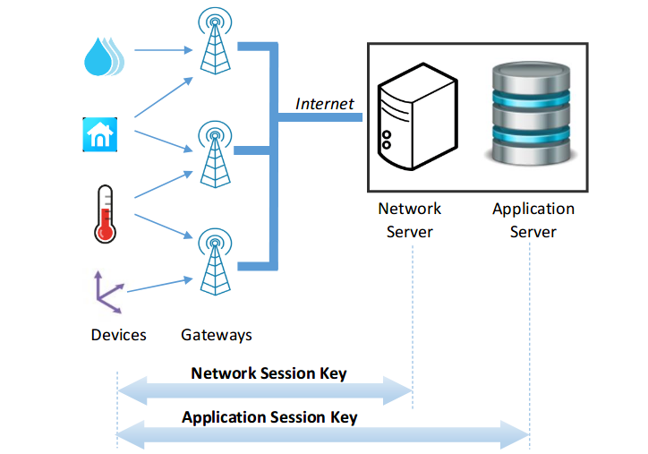
Architecture LoRaWAN - Chiffrement

Slide 22
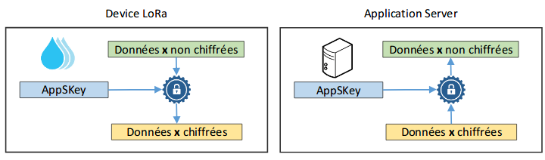
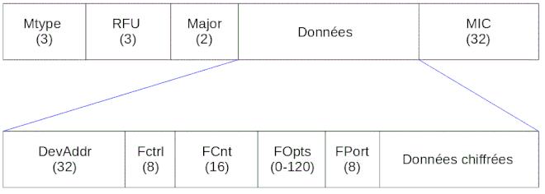
Architecture LoRaWAN - Chiffrement
Format du paquet
Notes:
Le champ MIC permet de vérifier si le paquet à ete altere ou pas durant son transport
Le champ Devr contient l’adresse de l’equipement
Fort: le port de l’application ou est adresse le paquet

Slide 23

TheThingsNetwork - TTN
Récupération donnée
Fonction de décodage

Slide 24
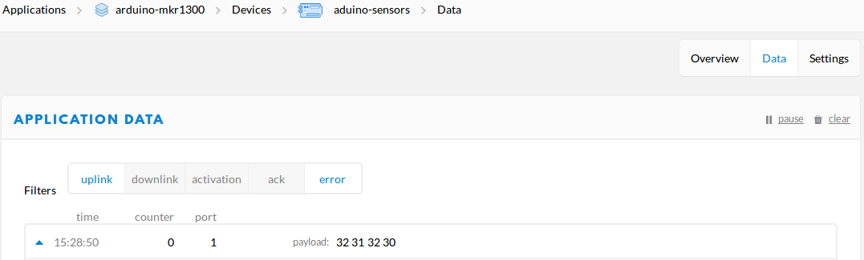
Serveur TTN - Récupération donnée

Slide 25
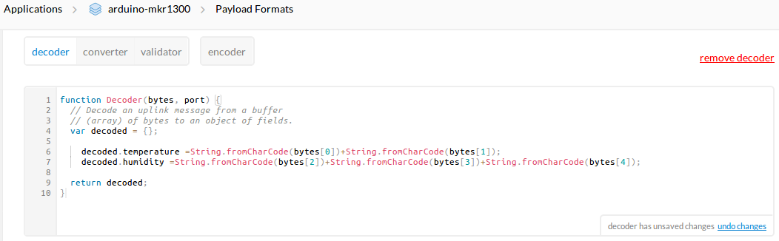
Serveur TTN - Fonction de décodage

Slide 26
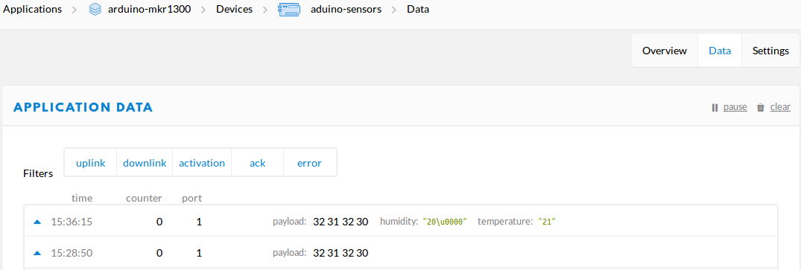
Serveur TTN - Résultat décodage

Slide 27

Application Node-RED
Flow e uplink
Flow en downlink
Node MQTT
InfluxDB ~ Node InfluxDB
Notes:
Un outil qui permet de faire communiquer les perripheriques materiels d’un système sans ecrire de code.
Integre beaucoup de protocole qu’il daut juste ajouter pour creer notre propre application

Slide 28
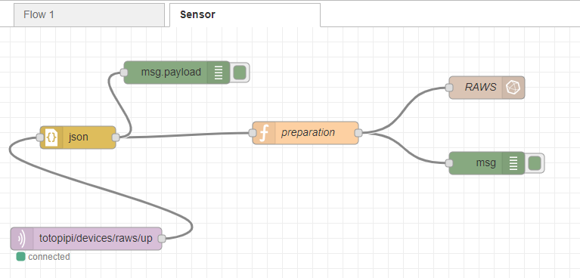
Serveur Node-RED - Flow Uplink

Slide 29

Serveur Node-RED - Flow Downlink

Slide 30
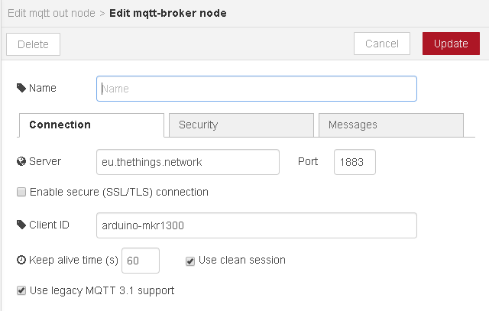
Serveur Node-RED - Configuration Node MQTT

Slide 31
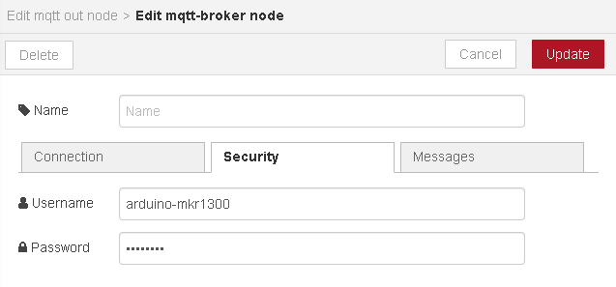
Serveur Node-RED - Configuration Node MQTT

Slide 32
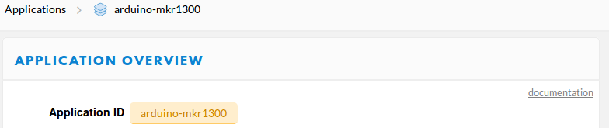
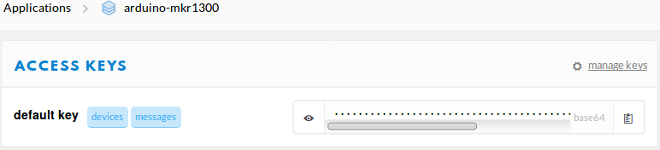
Serveur Node-RED - Configuration Node MQTT

Slide 33
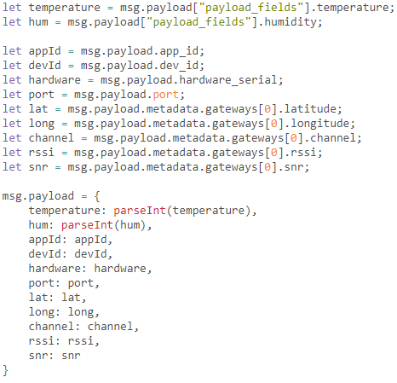
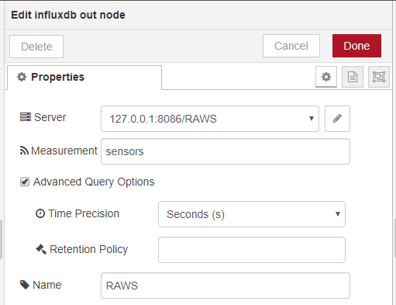
Serveur Node-RED - Node InfluxDB

Slide 34
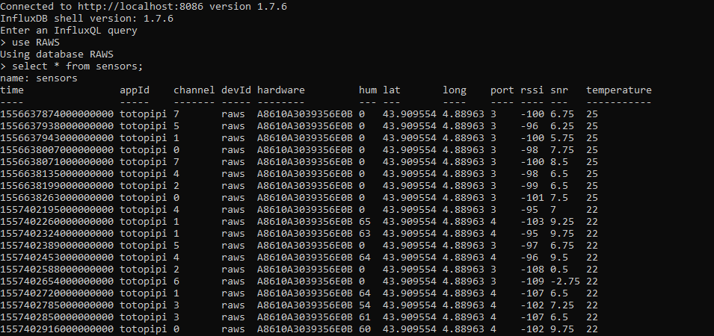
Serveur Node-RED - Node InfluxDB

Slide 35

Serveur Grafana
Connexion à la base de donnée
Résultat et test

Slide 36
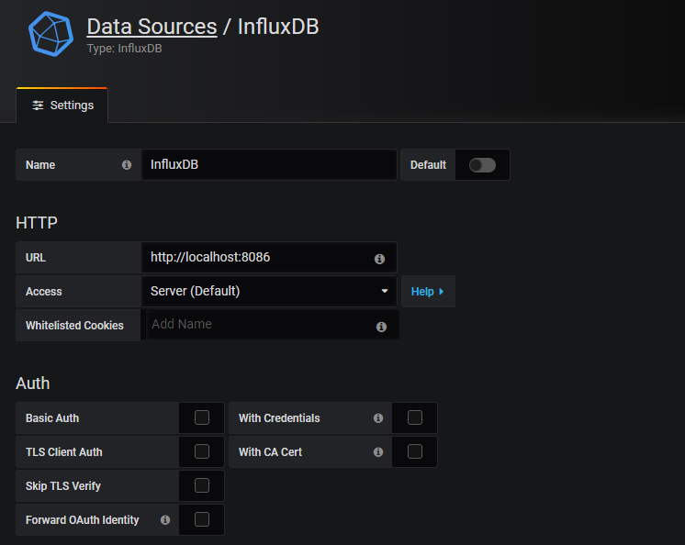
Serveur Grafana - Configuration InfluxDB

Slide 37
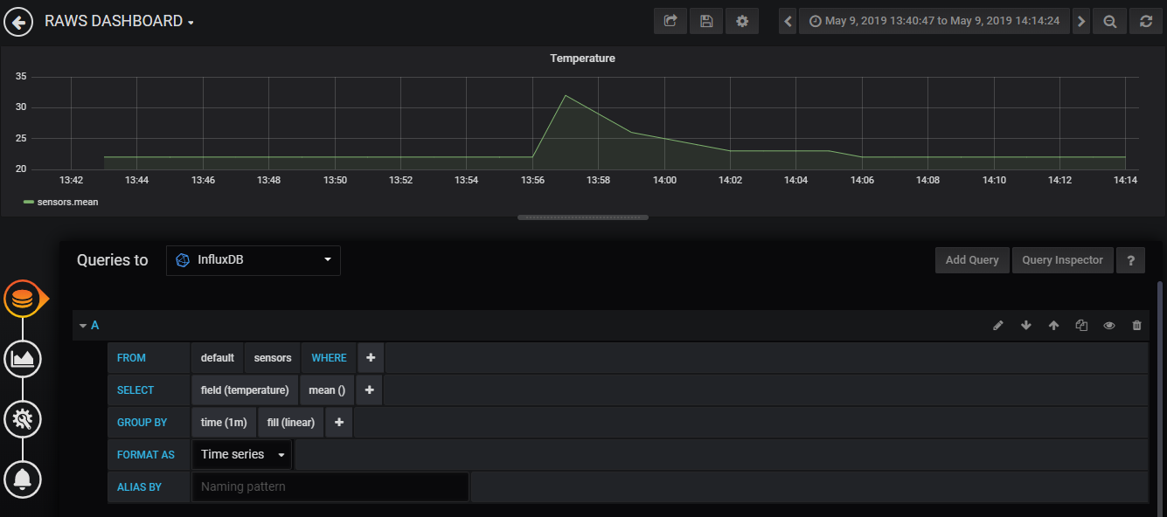
Serveur Grafana - Conception

Slide 38
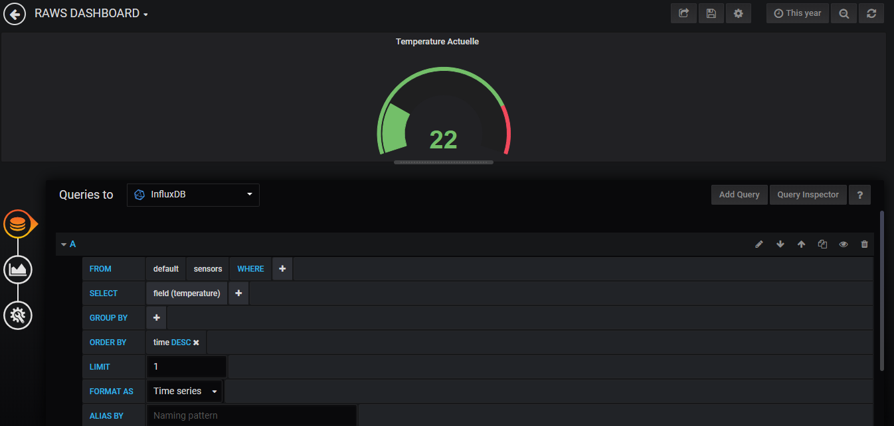
Serveur Grafana - Conception

Slide 39
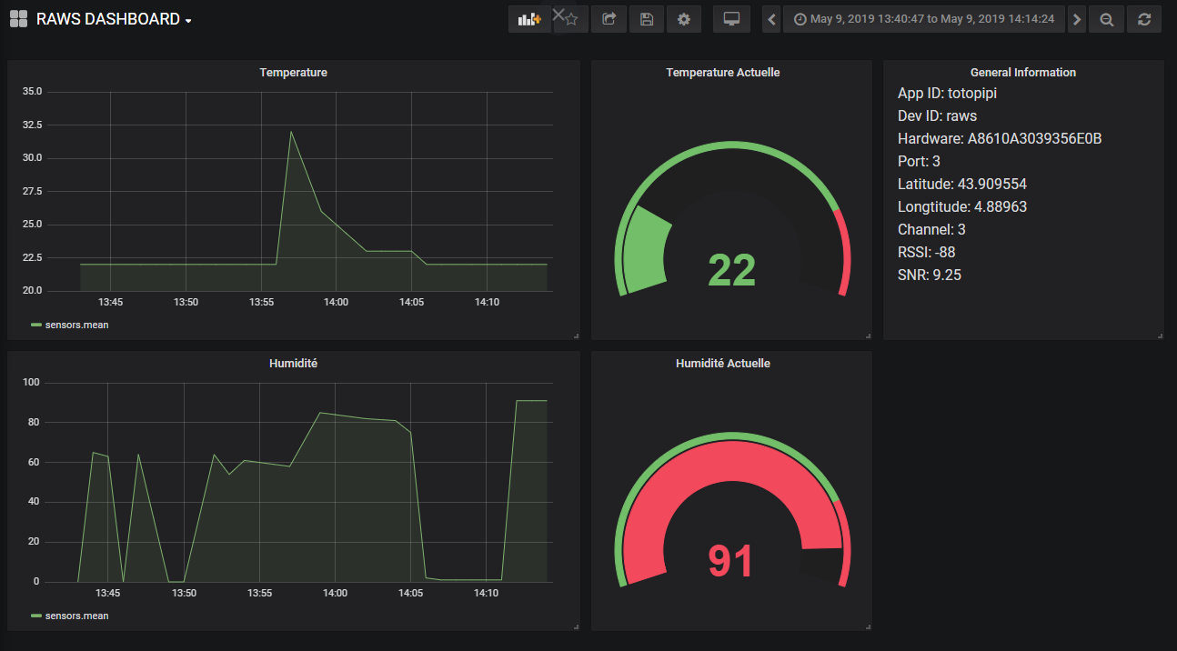
Serveur Grafana - Résultat
Notes:
Apres deploiement, on observe

Slide 40
CONCLUSION
La solution apportée respecte le cahier des charges qui nous a été soumis. La réalisation de ce projet a été pour nous que fructueux et nous a permis de connaître d'avantages sur les systèmes embarqués, LoRa, TTN...
Difficultes:
Le matériel n'était pas sur place (commande)
L'accès au gateway
Perspectives:
Améliorer la decision du système d'arrêt l’arrosage en fonction de l'humidité du sol
Améliorer la décision en fonction d’un programme IA
Notes:
Perspective:
Le temps d’arrosage sera en fonction de l'humidité du sol c’est à dire on arrose tant que le sol n’est pas humide.
Couple cette solution avec une intelligence artificielle qui va permettre à partir de nos données et les données de la meteo dire s’il y à lieu d’arroser ou non (par exemple: on peut arroser alors qu’il aura plus dans une heure, deux heures..)
Cependant la réalisation n'était pas très facile puisqu'il fallait proposer l'équipement à utiliser et ensuite on passe la commande ce qui prends des fois du temps, le gateway Lora n'était pas toujours accessible,.

Slide 41
Merci pour votre attention
Notes:
Perspective:

